Slide 1
Расширяем возможности
стандартной библиотеки
Евгений Блинов для Moscow Python Meetup

Slide 2
Обо мне
Я - Евгений Блинов. Работаю тимлидом в команде интеграции робототехнических решений Yandex Robotics.
Обожаю Python и регулярно на нем пишу.
В свободное время поделываю опенсорс.

Slide 3
Контакты
Телега: @blinof
Гитхаб: github.com/pomponchik
Линкедин: linkedin.com/in/pomponchik
Личный сайт: pomponchik.org

Slide 4
Штош

Slide 5
Зачем вообще нужно дополнять стандартную библиотеку?
У вас могут быть специфические потребности
Отдельные компоненты СБ могли устареть
Создатели СБ могли что-то не предусмотреть
Вы добавляете поддержку новой ОС (пример: shlex -> mslex)
Вы хотите все ускорить (asyncio loop -> uvloop, json -> ujson)
Вы переписываете все, что есть в питоне, на раст

Slide 6
Это не безрисковая история
Привязка к стандартам - не панацея:
Непопулярные либы регулярно выпиливаются (см. PEP 594 и др.)
Стандарты консервируют неудачные решения
Стандарты могут конфликтовать (например, PEP-8 против java-style библиотек вроде logging)
Старайтесь не привязываться к устаревшим (по крайней мере к депрекейтнутым или к нарушающим другие стандарты) компонентам

Slide 7
Как вообще это делается?
Есть несколько путей:
Попробовать засунуть свой патч в СБ официально - долго, дорого, о**енно
Написать свое расширение, повторяющее протоколы из СБ
Сделать все “на глазок” (очень много расширений поступают именно так)
Я выбираю второй путь

Slide 8
Че за протоколы, кста?
Протоколы доступны c Python 3.8 и позволяют с помощью тайп-чекера убедиться, что разные классы и использующий их код совместимы между собой
Кстати, стандартная библиотека более ранних питонов расширяется с помощью typing_extensions

Slide 9
Итак, каков путь?
Определиться с тем, что из СБ мы забираем
Описать протокол
Убедиться, что нужные компоненты из СБ следуют нашему протоколу
Написать свои реализации протокола
Убедиться, что они следуют протоколу
Опционально: написать либу-враппер (shlex + mslex -> oslex)
Адаптировать пользовательский код:
Реализовать DI для этого компонента и убедиться, что со СБ все работает
Подставить свой компонент вместо стандартного

Slide 10
Погнали по порядку

Slide 11
Огораживаем свою часть
Забираем в протокол только реально нужное
Стараемся не брать устаревшее / депрекейтнутое / спорное

Slide 12
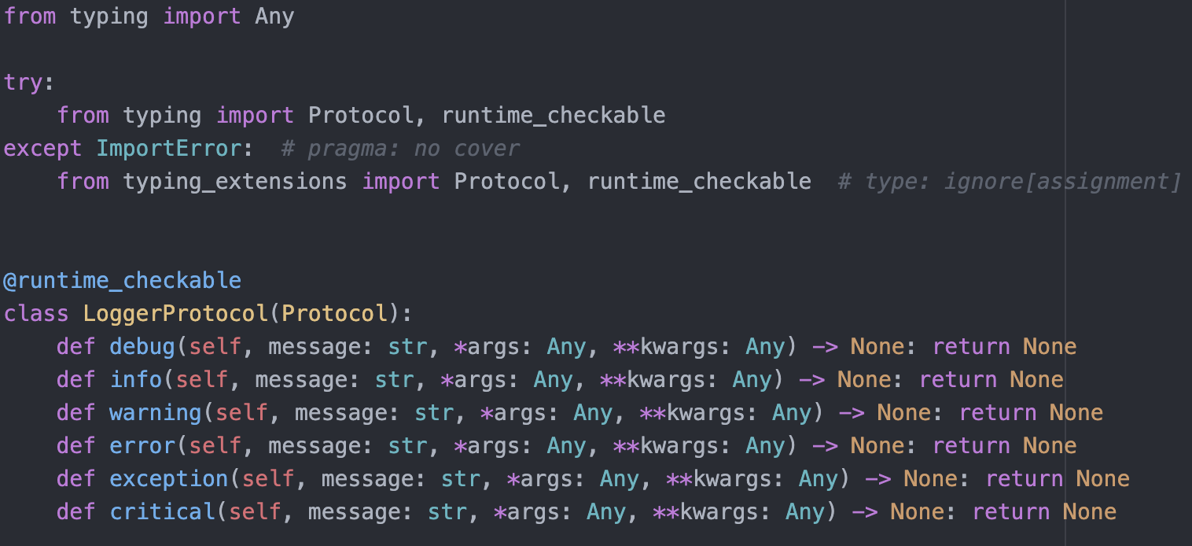
2. Описываем протокол

Slide 13
3. Убеждаемся, что сама стандартная библиотека следует нашему протоколу
Это можно делать через isinstance() внутри теста, если использовать декоратор @runtime_checkable для протокола
Также желательно натравить mypy на тесты, можно без –strict режима
Стандартная библиотека меняется, не забываем про matrix с разными версиями питона

Slide 14
4. Написать свои реализации протокола
Наследоваться не обязательно (и даже не желательно, а то isinstance() может начать врать)
Кстати, протокол можно расширять
Если расширяете протокол, не забудьте указать в доке, что это именно расширение протокола, и как эта штука взаимодействует со СБ
Кстати, протоколы нельзя использовать совместно с абстрактными классами

Slide 15
5. Убедиться, что собственные реализации протокола следуют ему
Здесь все аналогично проверке самой стандартной библиотеки.

Slide 16
6. Опционально: написать либу-враппер
Актуально для ОС-зависимых либ
Делаем опциональные импорты за клиента (с ними бывает много геморроя)
Содержимое либы-враппера будет выглядеть примерно так:

Slide 17
7. Адаптировать пользовательский код
Убеждаемся, что пользовательский код покрыт тестами и тайпчекается
Выносим нашу зависимость от СБ в DI:
https://en.wikipedia.org/wiki/Dependency_injection
DI-фреймворки тут не нужны!
Убеждаемся, что тесты и тайпчеки проходят
Подменяем реализацию со стандартнобиблиотечной на свою
Убеждаемся, что тесты и тайпчеки продолжают проходить

Slide 18
Погнали к примерам

Slide 19
emptylog

Slide 20
Задача: научиться тестировать логи
Кто вообще пишет тесты на логирование?
Я иногда пишу, это не очень-то удобно
https://github.com/pomponchik/emptylog

Slide 21
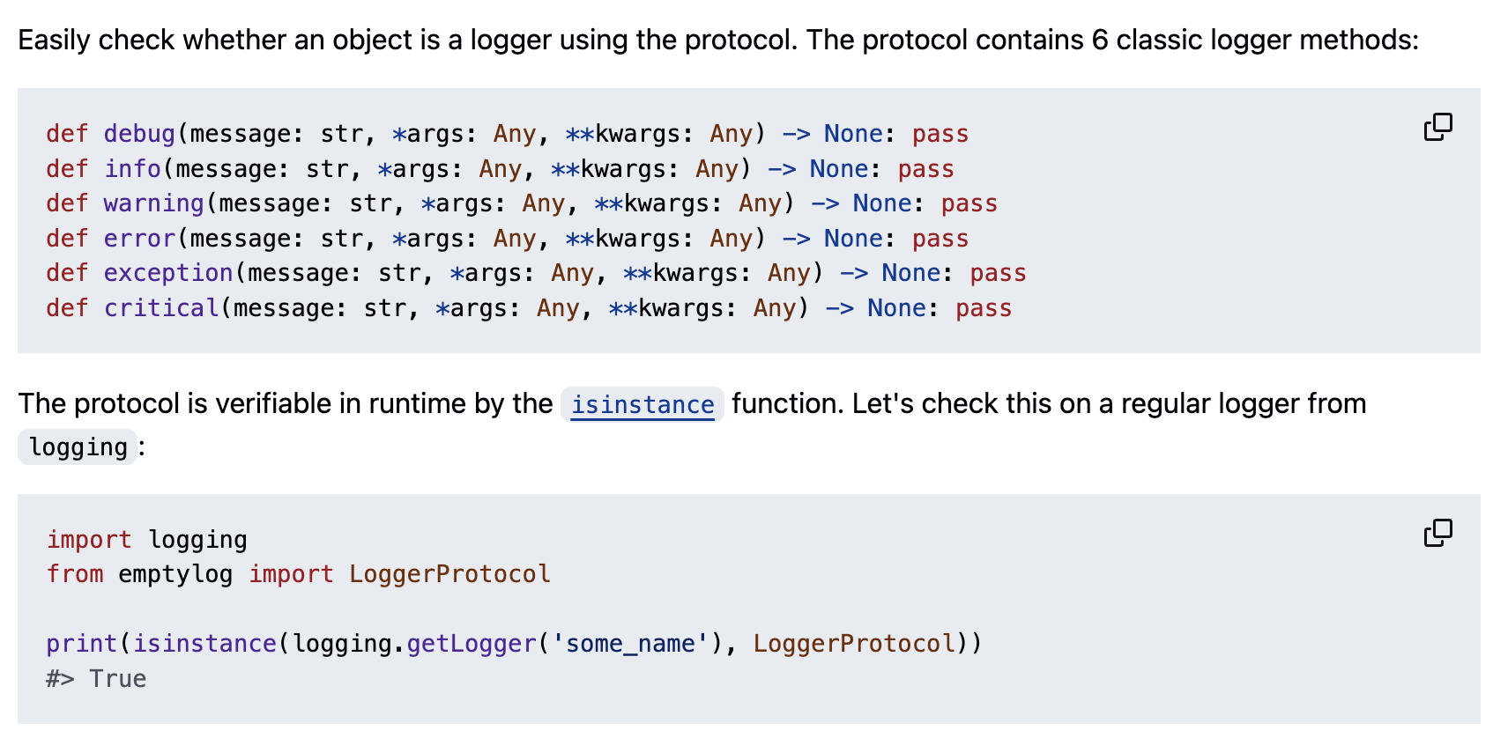
Протокол логгера

Slide 22
Пустой логгер
Он не делает ничего.

Slide 23
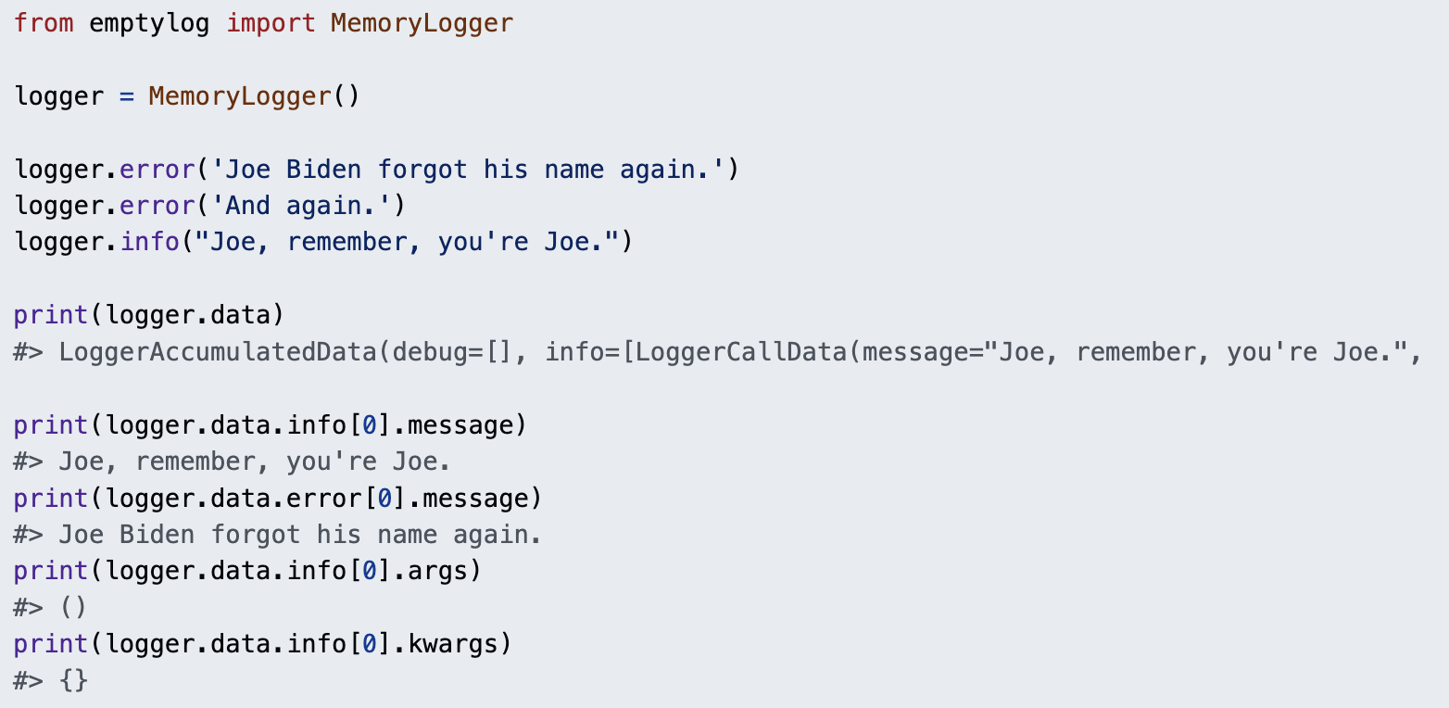
Запоминающий логгер

Slide 24
Печатающий логгер

Slide 25
Расширение протокола: суммирование логгеров
Очень полезно для тестов.

Slide 26
locklib

Slide 27
Пишем свои мьютексы
Стандартная библиотека дает много примитивов синхронизации, но их никогда не бывает слишком много
https://github.com/pomponchik/locklib

Slide 28
Протоколы локов

Slide 29
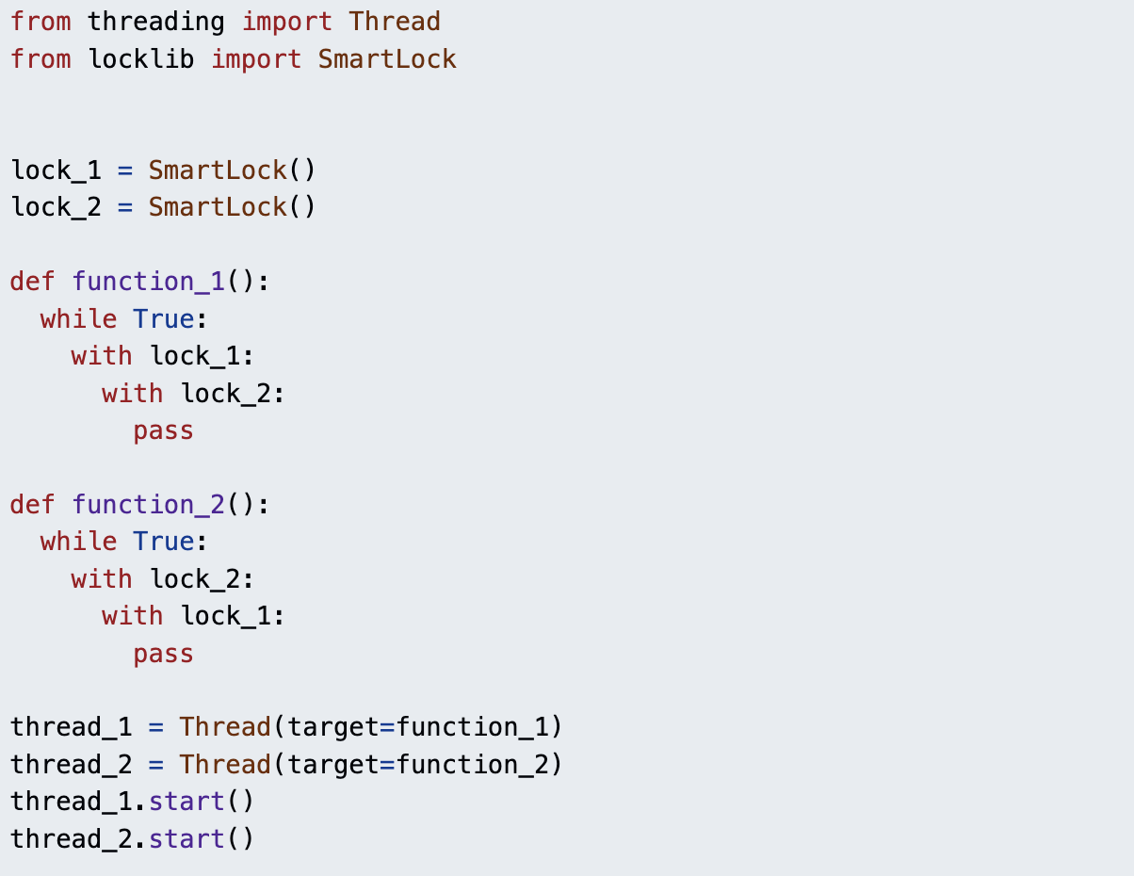
Лок без дедлоков

Slide 30
Закругляемся

Slide 31
Короче:
Стандартную библиотеку можно расширять, но с осторожностью
Наш путь - делать это через протоколы
Протоколы нужно правильно очерчивать
Обязательно прокладываем путь для встраивания в существующий код
Мы увидели примеры:
emptylog
locklib

Slide 32
Все!

